Slide 1
المعايير الدنيا لحماية الطفل في العمل الإنساني
CPMS
شرائح العرض
Notes:
للميسّرين:
تتوجّه هذه الإحاطة إلى أيّ مستخدم محتمل للمعايير الدنيا لحماية الطفل. وهي موجّهة بشكل أساسي إلى الموّظفين العاملين في مجال حماية الطفل، لذلك، فكّروا في توسيع إطار بعض الأسئلة أو إعطاء تفاصيل أكثر، في حال انضمّ إليكم زملاء من قطاعات أخرى.
نفترض أنّ كلّ مجموعة ستتألّف من 20 شخصًا تقريبًا، وأنّ جميع الحاضرين في القاعة يعرفون بعضهم البعض (ربّما يكونون زملاء من وكالتكم أو من مجموعة تنسيق حماية الطفل). إذا كانوا لا يعرفون بعضهم البعض، أضيفوا 5 دقائق للتعارف السريع.
حضروا: لوح قلاّب يبيّن أهداف الجلسة
في نهاية هذه الجلسة، سيكون المشاركون قادرين على:
وصف محتوى المعيار 28
شرح وتشارك الرسائل الأساسية
تبيان كيف ولماذا نستخدم الدليل
ملاحظة: إذا كنتم قد عقدتم أصلاً جلسة عن ركيزة (ركائز)، أو مبادئ، أو معيار (معايير) أخرى، فتخطّوا الشريحتَين 2 و8
نصيحة: الشرائح متحرّكة - مع كلّ نقرة تنقرونها، سيظهر عدد من الكلمات، أو عنوان، أو صورة على الشريحة.
اقرأوا الملاحظات الملائمة من الملاحظات للميسّرين، قبل أن تعرضوا المحتوى التالي، كي يتسنّى للمشاركين الوقت حتّى يستوعبوا ما تقولونه، واقرأوا كلّ نقطة على حدة.

Slide 2
الهدف من المعايير
وثيقة مرجعية لحماية الطفل في العمل الإنساني
أداة تعاونية، مشتركة بين الوكالات
تتماشى مع المعيار الإنساني الأساسي
التكييف وفقاً للسياق لتسهيل التبنّي المحلي
الغرض:
الجودة والمساءلة
التأثير على حماية الأطفال ورفاههم
تهدف االمعايير الدنيا لحماية الطفل إلى تفعيل حقوق الأطفال في ممارسة الاستجابة الإنسانية.
Notes:
إن الجهات المانحة، والحكومات المحلّية، والزملاء من القطاعات الأخرى، وكذلك المستفيدون من خدماتنا، يريدون أن يعرفوا ما الذي نفعله ولماذا. وعليه، فإنّ المعايير الدنيا لحماية الطفل هي وثيقتنا المرجعية. فهذه المعايير تمثّل الطريقة الأساسية لتفعيل حقوق الأطفال أو جعلها فعلية في ممارسة الاستجابة الإنسانية.
وهي أداة تعاونية، مشتركة بين الوكالات، تؤمّن الرابط مع المبادرات الأخرى مثل المعيار الإنساني الأساسي، وإنسباير، ومعايير الدمج الإنساني
حيثما كان ذلك ملائمًا، تماشت المعايير الدنيا لحماية الطفل مع استراتيجيات إنسباير السبع لإنهاء العنف ضد الأطفال - في الواقع، تنتشر رموز هذه المبادرة في الوثيقة بكاملها. بالإضافة إلى ذلك، يتمّ تسليط الضوء على المعيار الإنساني الأساسي حول الجودة والمساءلة في المقدّمة، ثمّ يتكرّر ذكره على امتداد الدليل.
التكييف وفقًا للسياق أمر محبَّذ ويمكنه أن يخلق تبنّيًا للمعايير على جميع المستويات. فهو يخلق فهمًا أعمق لحماية الطفل في السياق المحدّد بالنسبة إلى مجموعة واسعة من الجهات الفاعلة. وعليه، نشجّع مجموعات التنسيق الوطنية على اعتماد المعايير الدنيا لحماية الطفل. الرجاء أن تطرحوا موضوع اعتماد المعايير مع الزملاء على المستوى المحلّي، ثمّ اطلبوا التوجيهات من الفريق العالمي للمعايير الدنيا لحماية الطفل. للمزيد من المعلومات، الرجاء مشاهدة الفيديو حول التكييف وفقًا للسياق على قناة اليوتيوب الخاصّة بالتحالف.
المربّع: تهدف المعايير الدنيا لحماية الطفل إلى تحسين جودة ومساءلة برامجنا وإلى زيادة التأثير على حماية الأطفال ورفاههم في العمل الإنساني (في جميع السياقات)، من خلال إرساء مبادئ، وأدلّة، وعمليات وقاية، وأهداف مشتركة. فهي توفّر مجموعة من الممارسات الجيّدة والدروس المستفادة حتّى الآن.

Slide 3
لمحة عامّة
Notes:
هذه لمحة عامّة عن هيكلية المعايير الدنيا لحماية الطفل: فهي تتألّف من 28 معيارًا ضمن 4 ركائز، ومن 10 مبادئ لحماية الطفل في العمل الإنساني موزّعة في الدليل بكامله.
يمكنكم أن تجدوا هذه اللمحة العامّة في نهاية دليل المعايير الدنيا لحماية الطفل أو في نسخة الدليل على الإنترنت. فهذه طريقة عملية كي تجدوا بسرعة موضوعًا محدّدًا في الدليل.
يركّز هذا العرض على المعيار 28: إدارة المخيمات وحماية الطفل

Slide 4
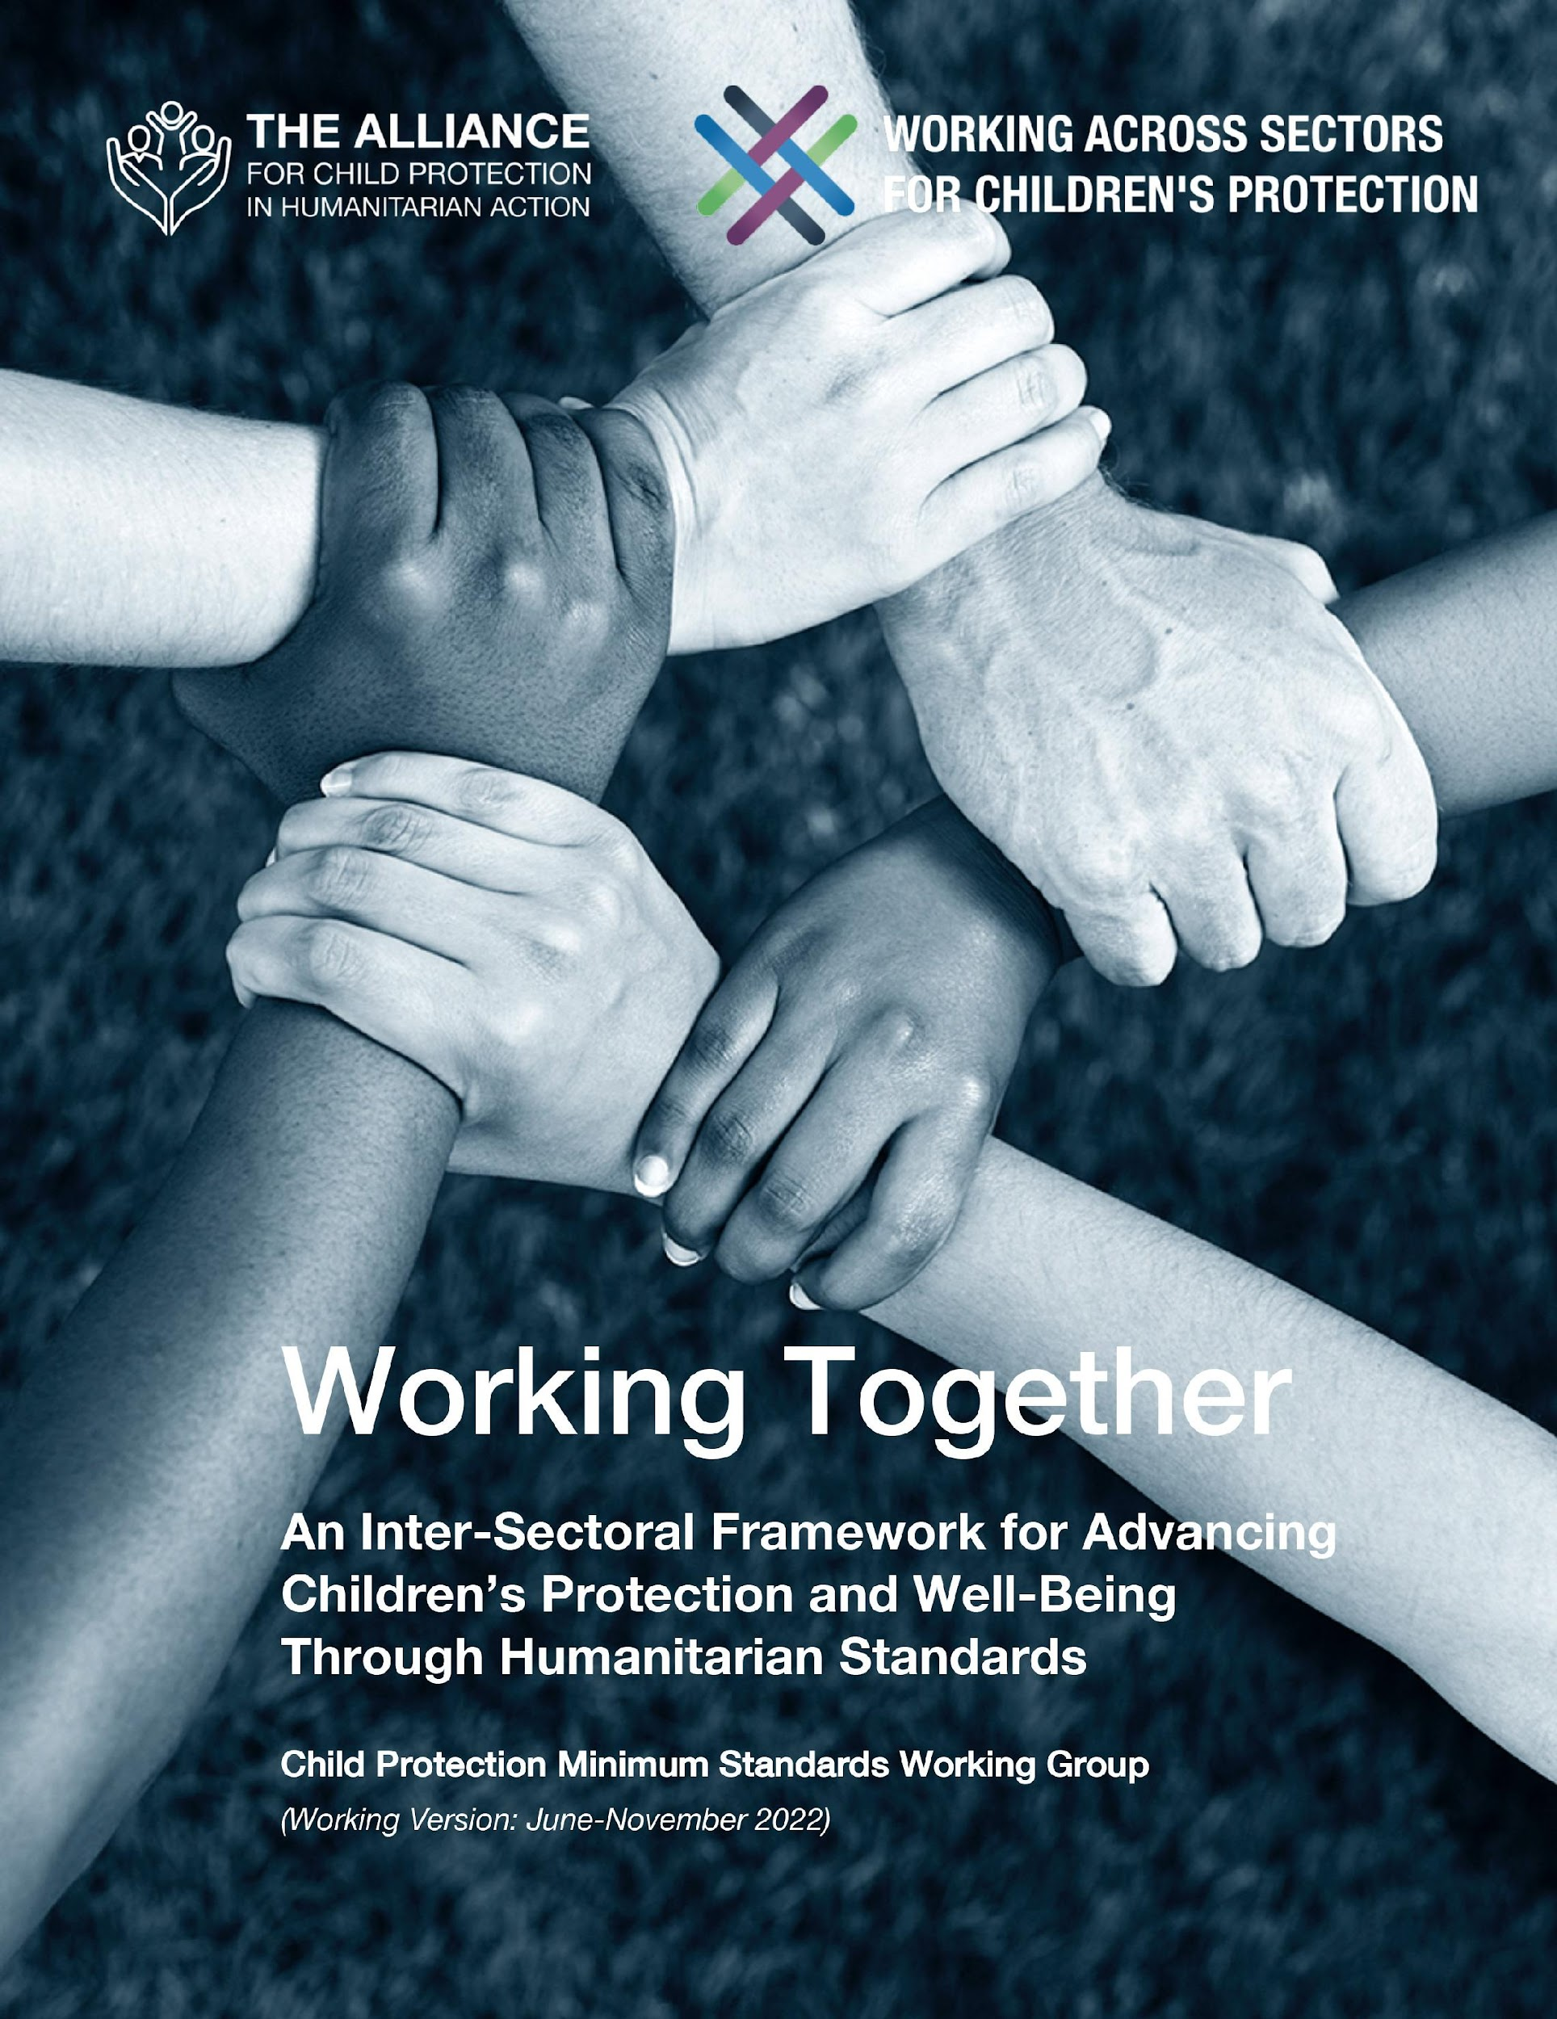
العمل معًا
احتياجات الأطفال المتشابكة
المسؤولية الجماعية = المكانة المركزية للحماية
الأثر الأعلى جودة
Notes:
تتضمن المعايير الدنيا لحماية الطفل قسمًا كاملاً مكرسًا للموظفين في مجال حماية الطفل الذين يعملون مع ويتعلمون من الجهات الفاعلة الأخرى في المجال الإنساني، من أجل تحسين نتائج الحماية والرفاه للأطفال.
أنقروا: تعكس النهج متعددة القطاعات طبيعة احتياجات الأطفال المتشابكة وتشدد
أنقروا: على المسؤولية الجماعية لكافة الجهات الفاعلة في المجال الإنساني في حماية الأطفال وعائلاتهم. وترتبط مخاطر حماية الطفل ارتباطًا وثيقًا بعمل القطاعات الأخرى بسبب احتياجات الأطفال التي تندرج ضمن جميع القطاعات.
أنقروا: يمكن أن يكون وضع البرامج متعددة القطاعات - الذي يتضمن ويعالج اعتبارات حماية الطفل (مثل المخاطر، وقابلية التعرض للأذى، ومراحل النمو، إلخ، الخاصة بالأطفال) طريقة فعالة في تحقيق نتائج فعلية وذات جودة أفضل في القطاعَين المعنيَين/جميع القطاعات.
أنقروا: "العمل معًا" هو إطار مشترك بين القطاعات لتعزيز حماية الأطفال ورفاههم باستخدام المعايير الإنسانية. وقد أنشئ من خلال عملية واسعة النطاق وتشاورية، ويتم تحديثه كل 6 أشهر. حاليًا، القطاعات ذات الأولوية هي التالية: الصحة، والتعليم، والأمن الغذائي، وتنسيق المخيمات وإدارة المخيمات.
أنقروا: اطلعوا على الموقع المصغر للمبادرة العالمية للعمل في جميع القطاعات وملفات الموارد الخاصة بكل قطاع.

Slide 5
مقدمة عن المعيار 28
احتياجات الأطفال المتشابكة
المسؤولية الجماعية = المكانة المركزية للحماية
الأثر العالي الجودة أكثر
إمكانية الوصول إلى المساعدة المنقذة للحياة وخدمات الحماية
مشاركة الأطفال
السلامة
Notes:
يشكل هذا المعيار جزءًا من الركيزة 4 من المعايير المتعلقة بالعمل في جميع القطاعات.
تعكس النهج متعددة القطاعات طبيعة احتياجات الأطفال المتشابكة وتشدد على المسؤولية الجماعية لكافة الجهات الفاعلة في المجال الإنساني في حماية الأطفال وعائلاتهم. وترتبط مخاطر حماية الطفل ارتباطًا وثيقًا بعمل القطاعات الأخرى بسبب احتياجات الأطفال التي تندرج ضمن جميع القطاعات.
تتمثل طريقة من الطرق الفعالة لتحقيق أثر فعلي وعالي الجودة، في وضع البرامج متعددة القطاعات الذي يقوم بتضمين ومعالجة اعتبارات حماية الطفل (مثل المخاطر، وقابلية التعرض للأذى، ومراحل النمو، إلخ، الخاصة بالأطفال).
يتمثل الهدف الأساسي لإدارة المخيمات في دعم وصول السكان النازحين داخليًا الذين يعيشون في مستوطنات بشرية مؤقتة (بما في ذلك المخيمات، والمراكز الجماعية/مراكز الإجلاء، والمستوطنات البشرية التلقائية)، بشكل عادل وكريم إلى المساعدات المنقذة للحياة وخدمات الحماية. وتعمل الجهات الفاعلة في مجال إدارة المخيمات بالتعاون الوثيق مع القطاعات الأخرى، بما فيها حماية الطفل والتعليم، للحرص على إنفاذ حقوق الأطفال، وعلى أن يتمكنوا من الوصول إلى الخدمات الأساسية (مرافق التعليم، والرعاية الصحية، والخدمات النفسية الاجتماعية، والفرص الترفيهية...)
تحتاج الجهات الفاعلة في مجالَي حماية الطفل وإدارة المخيمات إلى التعاون بهدف ضمان مشاركة مجدية للأطفال في تصميم، ورصد، وتعديل البرامج، وفي آليات التمثيل في هيكليات إدارة المخيمات لضمان أن أصواتهم سوف تُسمع، وأنهم سيتمكنون من التعبير عن احتياجاتهم وشواغلهم وتطلعاتهم، وأن التحديات التي يواجهونها يوف تهتم بمعالجتها القطاعات المعنية بطريقة تعاونية.
تساهم إدارة المخيمات في رصد شواغل الأمن التي تؤثر على الأطفال الذين يعيشون في مستوطنات مؤقتة، وتساعد في تصميم وتنسيق تنفيذ أنشطة التخفيف من المخاطر، بالتعاون الوثيق مع القطاعات المعنية [← رمز الوقاية]

Slide 6
الإجراءات المشتركة
المعيار 28:
"تعالج أنشطة إدارة المخيمات الاحتياجات وشواغل الحماية المتعلِّقة بالأطفال المتضرّرين من النزوح القسري."
تكافؤ إمكانيات الوصول
تخطيط المواقع وتحسينها
أنظمة التواصل المتبادل
تحديد مخاطر حماية الطفل
أنشطة التخفيف من المخاطر
هل يمكنكم إعطاء أمثلة عن أنشطة التخفيف من المخاطر؟
Notes:
ينص المعيار 28 على ما يلي: "تعالج أنشطة إدارة المخيمات الاحتياجات وشواغل الحماية المتعلِّقة بالأطفال المتضرّرين من النزوح القسري."
تستطيع الجهات الفاعلة في مجال إدارة المخيمات رصد شمولية خدمات المخيمات وإمكانية الوصول إليها من خلال إجراء تفتيش منتظم للمواقع، والمساعدة في تحليل التوجهات، وتحديد التحديات في الوصول إلى الخدمات، والنظر إلى الخصائص المختلفة، بما فيها العمر، والنوع الاجتماعي، ونوع الإعاقة، لدى الأشخاص الذين يصلون إلى المساعدة. وقد تستطيع على نحو مماثل أن تلعب دورًا أساسيًا في ضمان تكافؤ إمكانيات الوصول إلى معلومات هامَّة لجميع الأشخاص الذين يعيشون في مواقع مؤقتة، ووضع استراتيجيات محددة لضمان الوصول إلى الأشخاص الذين من الأرجح أن يتم استبعادهم من قنوات التواصل العادية.
من المهم جدًا بالنسبة إلى الجهات الفاعلة في مجالَي إدارة المخيمات وحماية الطفل، أن تفكر معًا في كيفية تلبية احتياجات الأطفال إلى مساحات آمنة، وميسَّرة للتعلم واللعب في المستوطنات المؤقتة. يجب أن يبدأ هذا التعاون في أبكر مراحل تخطيط المواقع، ويستمر طوال فترة عمليات تحسين المواقع، أيًا كانت. فالتخطيط المناسب يجنِّب وضع مساحات خاصة بالأطفال في أماكن خطرة (مخططات المياه المفتوحة، والخنادق/قنوات التصريف، والمناطق المعزولة) أو استبعادها بشكل كامل بسبب النقص في المساحة.
تحتاج الجهات الفاعلة في مجالَي حماية الطفل وإدارة المخيمات أيضًا إلى التعاون لإنشاء أنظمة تواصل متبادل مع الأطفال، بما فيها آليات التغذية الراجعة والإبلاغ، كي تجمع بانتظام تغذيتهم الراجعة وتفهم شواغلهم، واستخدام الطرق الملائمة المكيفة مع احتياجاتهم. (ملاحظة: من المرجح أن تبرز الحاجة إلى أن تضع الجهات الفاعلة في مجالَي حاية الطفل وإدارة المخيمات تدابير محددة لهذا الغرض، بما أن الأدوات الشائعة ليست مكيفة لتناسب الأطفال).
كذلك، يتعين على الجهات الفاعلة في مجالَي حماية الطفل وإدارة المخيمات أن تجري عمليات تدقيق دورية مشتركة للتحقق من سلامة وإمكانية الوصول إلى الهيكليات التحتية والخدمات في الميدان، وأن تتعاون في عمليات تقييم المخاطر و/أو السلامة في مجال حماية الطفل، من أجل تحديد مخاطر حماية الطفل وتنفيذ أنشطة التخفيف من المخاطر، التي تعالج الاحتياجات المحددة في مواقع النزوح.
إطلاق المناقشة: هل يمكنكم إعطاء أمثلة عن أنشطة التخفيف من المخاطر؟
← مثلاً، وضع إضاءة ملائمة في الأماكن التي تستخدمها دومًا النساء والأطفال (من الذكور والإناث معًا)، أو تسيير دوريات على طرق جمع الحطب للنار، أو رصد الطرق المؤدِّية إلى المدارس واتخاذ الإجراءات اللازمة لزيادة السلامة على هذه الطرق، أو تسييج مناطق المياه المفتوحة أو المناطق التي حُدد أنها ملوثة بالذخائر المتفجرة، أو تدريب الموظفين في إدارة المخيمات على مبادئ وشواغل حماية الطفل، وعلى الإحالات الآمنة؛ أو المناصرة من أجل توفير التوثيق المدني من قبل السلطات المعنية، أو إنشاء هيكليات المشاركة التمثيلية، إلخ.

Slide 7
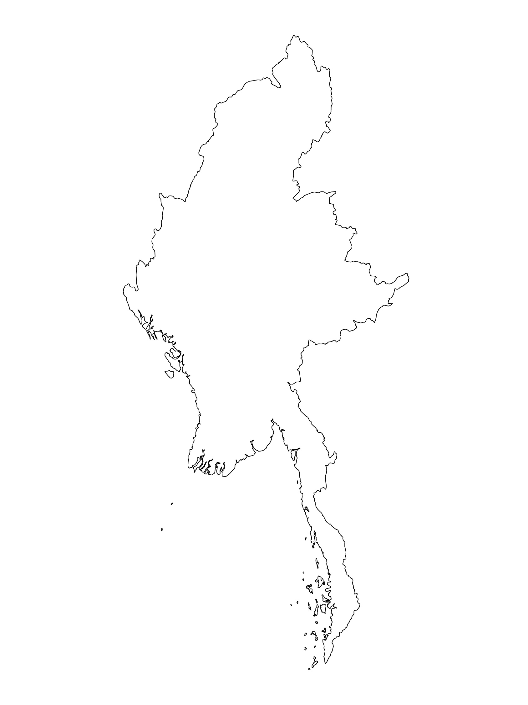
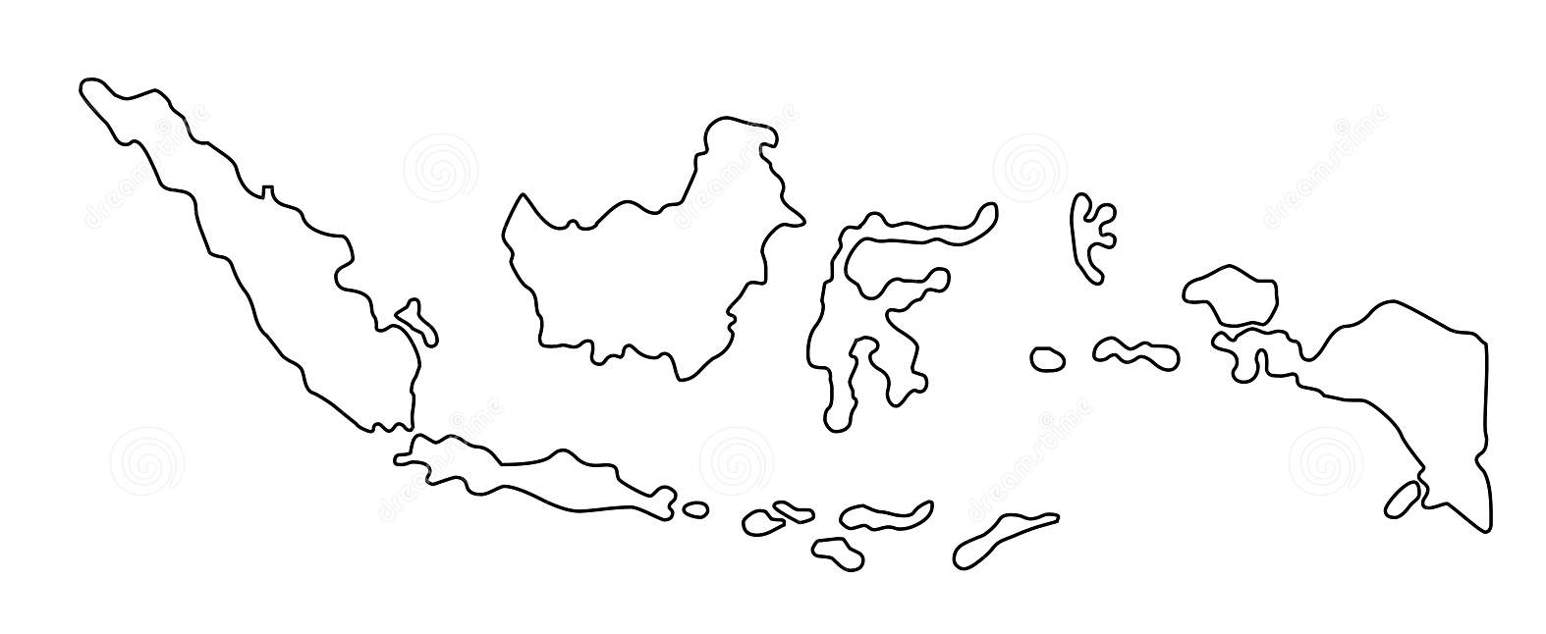
أمثلة من المنطقة
[[اسم البلد]
أضيفوا جملة رئيسية تعريفية بشأن برنامج/مشروع محدد يستخدم المعيار 28
أضيفوا أسماء المنظمات
أضيفوا الرسالة الأساسية / الأرقام
[اسم البلد]
أضيفوا جملة رئيسية تعريفية بشأن برنامج/مشروع محدد يستخدم المعيار 28
أضيفوا أسماء المنظمات
أضيفوا الرسالة الأساسية / الأرقام
[[اسم البلد]
أضيفوا جملة رئيسية تعريفية بشأن برنامج/مشروع محدد يستخدم المعيار 28
أضيفوا أسماء المنظمات
أضيفوا الرسالة الأساسية / الأرقام
Notes:
بحسب الوقت المتاح لكم في التيسير، فكّروا في أن تضيفوا هنا أمثلة من المنطقة/البلد/الاستجابة، عن برامج تستوفي المعايير.
يمكن أن تكون هذه مسودّة شريحة تستطيعون تحديثها أو إلغاءها عند الضرورة.
لكلّ مثال، يمكنكم أن تضيفوا:
جملة قصيرة، مختصرة، رئيسية تعريفية بشأن برنامج/مشروع محدد يستخدم المعيار 28
أضيفوا أسماء المنظمات والشركاء المشاركين معكم
أضيفوا الدروس المستفادة العملية، والإجراءات أو الرسالة أو الأرقام الأساسية، التي تثير اهتمام المشاركين معكم
أمّا الخيار الآخر، في حال أتيح لكم مجال تيسير أوسع (وأيضًا بحسب مجموعتكم)، فهو ملء هذه الشريحة بطريقة تفاعلية خلال الجلسة.
في هذه الحال، يمكنكم أن:
توزّعوا مجموعتكم ضمن مجموعتَين أو 3 مجموعات أصغر،
تتيحوا للمشاركين 15-20 دقيقية ليحضّروا عرضًا قصيرًا عن مثال من المنطقة/البلد/الاستجابة لبرنامج يستوفي المعيار
تطلبوا من المجموعات أن تقدّم أمثلتها في الجلسة العامّة، وتناقشوا/ تقارنوا الدروس المستفادة منها.
إذا كنتم سترسلون هذا العرض إلى المشاركين بعد التدريب، يمكنكم أن تملأوا هذه الشريحة، كي تحفظوا سجلاّت عن العروض.
نصيحة: يمكنكم أن تستخدموا https://thenounproject.com/ للحصول على خرائط مماثلة.

Slide 8
هل تحتاجون إلى أكثر من النسخة الورقية؟
على موقع التحالف الإلكتروني
نسخة PDF
ملف مواد الإحاطة والتنفيذ
ملخّص من 25 صفحة
دورة تدريبية إلكترونية
أفلام فيديو على قناة يوتيوب
معرض للمعايير مع رسومات
👉 www.AllianceCPHA.org
على الموقع الإلكتروني الخاص بشراكة المعايير الإنسانية
نسخة تفاعلية على شبكة الإنترنت
تطبيق شراكة المعايير الإنسانية للهواتف المحمولة والحواسيب اللوحية
👉 www.HumanitarianStandardsPartnership.org
Notes:
[للميسّرين: في حال استطعتم أن تقدّموا المعلومات من الإنترنت عبر العاكس، نقترح عليكم أن تساعدوا المشاركين في الوصول إلى الموقع وأن تروهم إيّاه]
شراكة المعايير الإنسانية:
1. الدليل على الإنترنت
2. تطبيق شراكة المعايير الإنسانية
- هو ثاني أكثر تطبيق شعبية على الموقع بعد تطبيق اسفير
صفحة المعايير الدنيا لحماية الطفل:
1. الدليل التفاعلي - أهم مورد لدينا.
2. الملخّص يتألّف من 32 صفحة فقط، وهذا يعني أنّه مكثّف جدًا ولكن، يمكن استخدامه للتعريف بفكرة المعايير الدنيا أو لإطلاق مناقشات حول حماية الطفل مع زملاء حكوميين أو عاملين آخرين في المجال الإنساني من دون إغراقهم في معلومات الدليل الهائل الحجم.
موقع التحالف الإلكتروني:
نسخة PDF وجميع المواد المتوفّرة يمكن تنزيلها إذا أراد المشاركون طباعة أجزاء فقط من المعايير الدنيا لحماية الطفل، على موقع التحالف الإلكتروني
يتضمّن ملف مواد الإحاطة الخاصّة بـ«المقدّمة إلى المعايير الدنيا لحماية الطفل» هذه الشرائح وملاحظات التيسير، بالإضافة إلى مقدّمة للتوزيع تتألّف من صفحتَين.
معرض للمعايير مع رسومات
اكتشفوا الدورة التدريبية الإلكترونية المجانية على المعايير الدنيا لحماية الطفل مع مجموعة من الوحدات
أفلام فيديو على قناة يوتيوب الخاصّة بالتحالف
اسألوا: ماذا ينبغي أن تكون خطواتنا التالية كفريق/وكالة/فرد؟
(قد تحدّدون موعدًا للقاء أطول لاستيعاب التغييرات ووضع خطّة؛ أو تطلبون من الزملاء عرض بعض المعايير الجديدة/المراجعة وانعكاساتها على البرنامج؛ أو تنظّمون دورة تدريبية؛ أو تطلبون موعدًا من الإدارة العليا لمناقشة المساءلة أمام الأطفال، إلخ)
[للميسّرين: نسخ مطبوعة: ثمّة مخزون صغير من النسخ المطبوعة من الدليل والملخّص لدى التحالف العالمي في جنيف، لكّننا نشجّع البلدان والمناطق على طباعة وإدارة نسخها الخاصة محلّيًا. يتمّ هذا عادة من خلال هيكلية التنسيق المشتركة بين الوكالات. عند الطلب، يستطيع التحالف تشارك نسخة PDF جاهزة للطباعة معكم.]
شكرًا جزيلاً على لقائكم بنا وبدء استكشافكم المعايير الدنيا لحماية الطفل. سوف أتابع معكم مسألة الخطوات التالية التي ناقشناها. فهذا هو الأساس: إنّ دليل المعايير الدنيا لحماية الطفل هو هدية تستمر في العطاء كلّ مرّة تفتحونها!

